Slide 1
PET Engenharia Biomédica
Minicurso de Pré-Cálculo
4° dia
Professor: Nívea Maria Machado Leite
Monitor: Anna Carolina Falanga

Slide 2
Contéudo da aula
01
O que é trigonometria
02
Triângulo trigonométrico
Ciclo trigonométrico
Medida dos ângulos
03
04

Slide 3
Contéudo da aula
05
Simetria no círculo
06
Funções trigonométricas
Equações trigonométricas
07
Identidades trigonométricas
08

Slide 4
01
O que é trigonometria

Slide 5
Definição
Trigonometria = TRI GONO METRIA
(três) (ângulos) (medida)

Slide 6
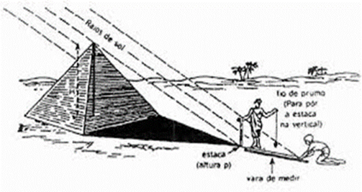
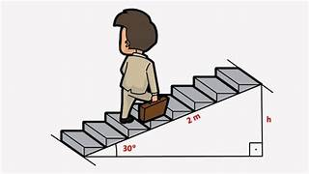
Quais aplicações?

Slide 7
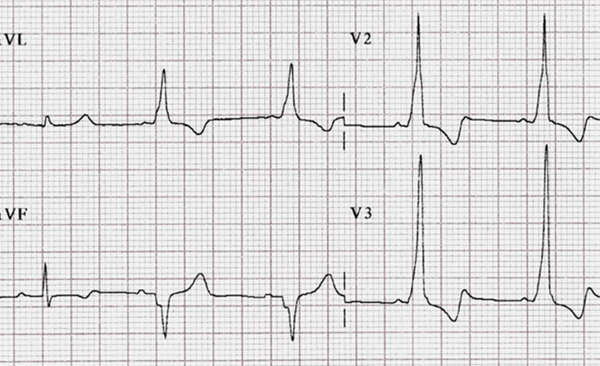
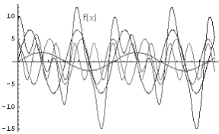
Quais aplicações?

Slide 8

E vocês?
Conhecem alguma aplicação?

Slide 9
02
Triângulo trigonométrico

Slide 10
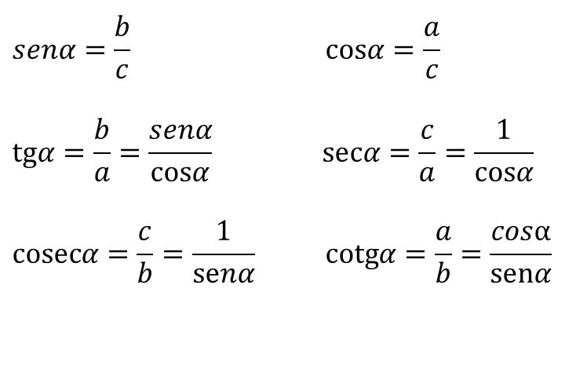
Relações de um triângulo retângulo
B
c
b
𝞪
C
A
a

Slide 11
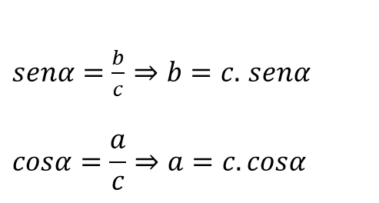
Relações de um triângulo retângulo
B
Pelo Teorema de Pitágoras temos:
a² + b² = c² ⇒
(c.cos𝞪)² + (c.sen𝞪)² = c² ⇒
c
b
⇒ c².cos²𝞪 + c².sen²𝞪 = c² ⇒ c²(cos²𝞪 + sen²𝞪) = c²⇒
⇒cos²𝞪 + sen²𝞪= c²/c² ⇒ cos²𝞪 + sen²𝞪= 1
𝞪
C
A
Equação Fundamental da Trigonometria
a

Slide 12





Slide 13
Exercício 1
A rua Tenório Quadros e a avenida Teófilo Silva, ambas retilíneas, cruzam-se conforme um ângulo de 30º. O posto de gasolina Estrela do Sul encontra-se na avenida Teófilo Silva a 4 000 m do citado cruzamento. Sabendo que o percurso do posto Estrela do Sul até a rua tenório quadros forma um ângulo de 90° no ponto de encontro do posto com a rua Teófilo Silva, determine em quilômetros, a distância entre o posto de gasolina Estrela do Sul e a rua Tenório Quadros?
R = 2,3 km

Slide 14
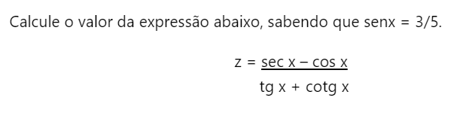
Exercício 2
R = 27/125

Slide 15
03
Círculo Trigonométrico

Slide 16
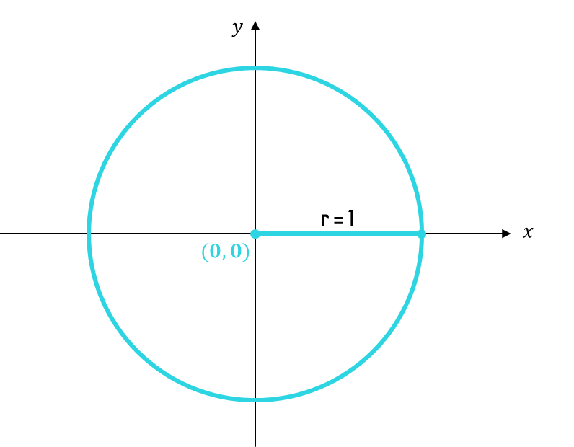
Um círculo no plano cartesiano

Slide 17
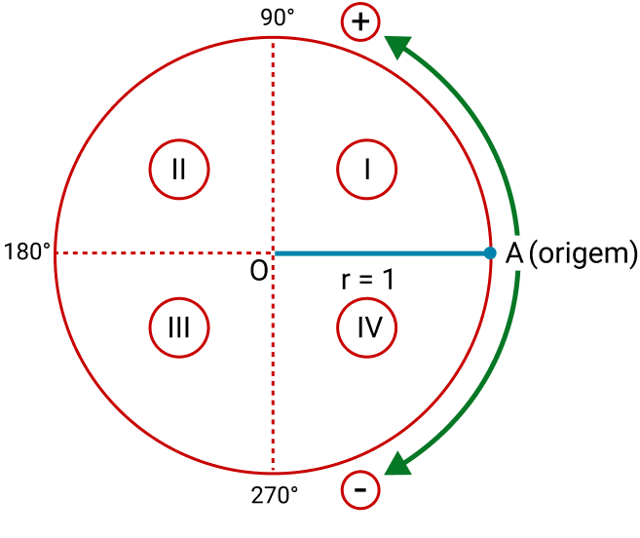
Resumo sobre quadrantes e sentidos

Slide 18
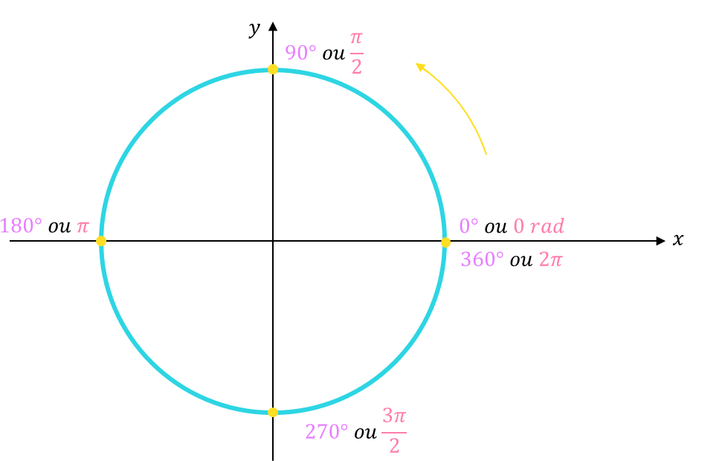
Os ângulos em cada um dos eixos

Slide 19
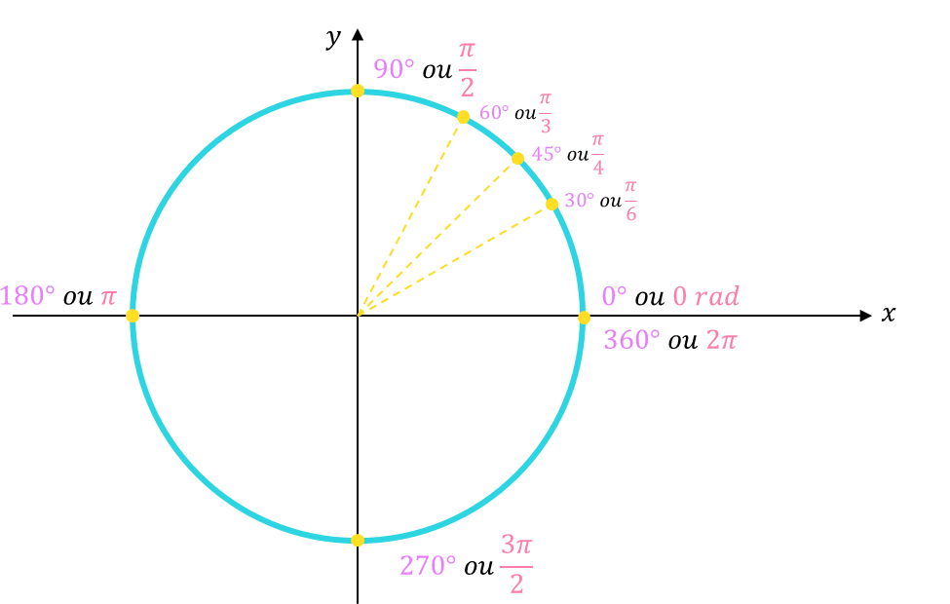
Percorrendo o ciclo

Slide 20
O radiano e o grau
360° = 2𝜫

Slide 21

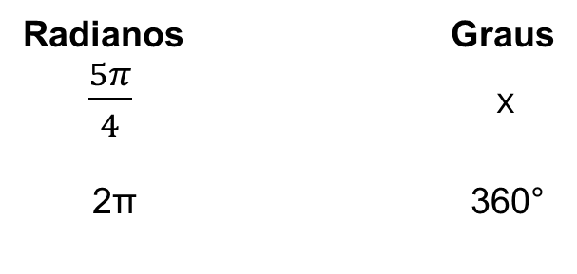
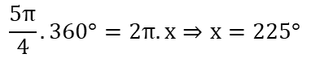
Conversão de radianos para graus

Slide 22
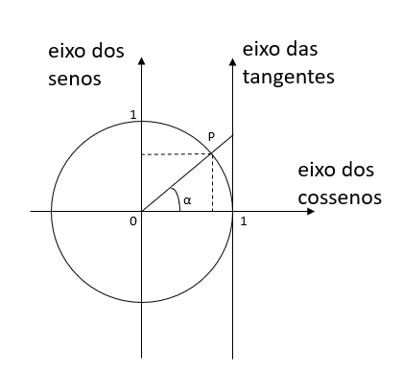
Ligando o círculo ao centro...

Slide 23
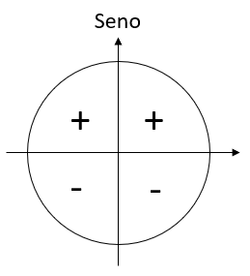
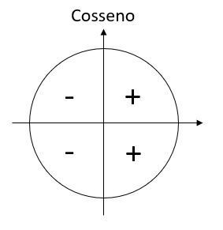
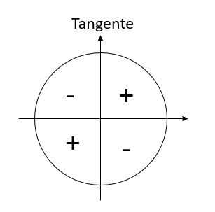
Valores de para cada eixo

Slide 24
04
Ângulos notáveis

Slide 25
Tabela dos ângulos mais comuns
 | 0
 | 0° | 30° | 45° | 60° | 90°
sen(x) | 0 | 1/2 | √2/2 | √3/2 | 1
cos(x) | 1 | √3/2 | √2/2 | 1/2 | 0
tan(x) | 0 | √3/3 | 1 | √3 | ∞

Slide 26
HORA DA MÚSICA!!!
Um dois três
Três dois um
Tudo sobre dois
Não esqueça da raiz, do três e do dois
A tangente é diferente veja que legal
Raiz de três sobre três
Um
Raiz de três

Slide 27
05
Simetria do círculo

Slide 28
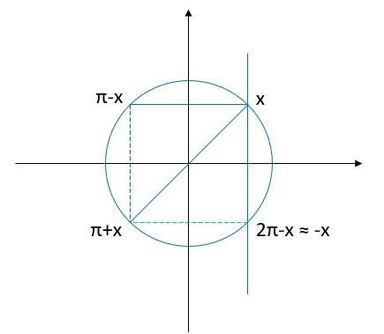
Valores de para cada eixo
sen(π-x)=sen x
cos(π-x)=-cos x
sen(π+x)=-sen x
cos(π+x)=-cos x
sen(2π-x)=sen (-x)= -sen x
cos(2π-x)=cos (-x)= cos x

Slide 29
06
Funções trigonométricas

Slide 30
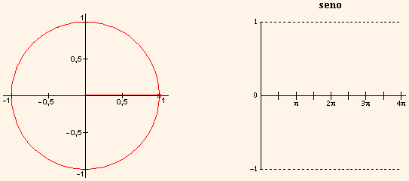
A função seno

Slide 31
Exercício 4
Desenhe a função cosseno

Slide 32
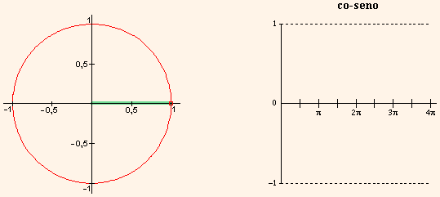
A função cosseno
Exercício!

Slide 33
07
Identidades trigonométricas

Slide 34
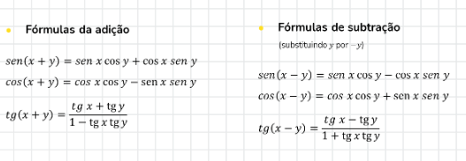
Identidades trigonométricas
Exemplo!!!!!!!!

Slide 35
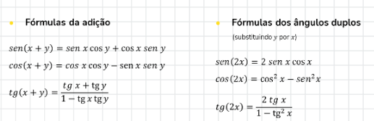
Identidades trigonométricas

Slide 36
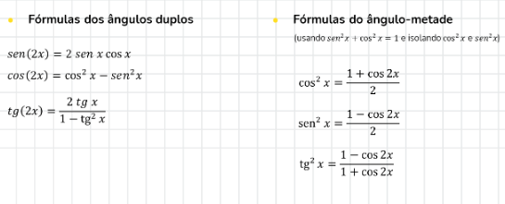
Identidades trigonométricas

Slide 37
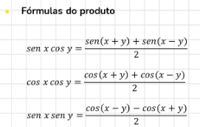
Identidades trigonométricas

Slide 38
08
Equações trigonométricas

Slide 39
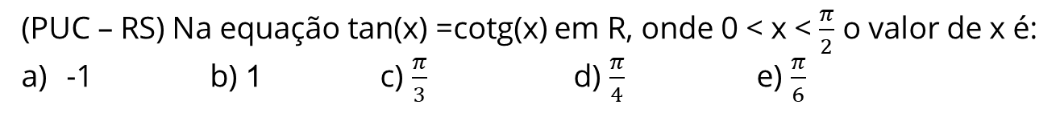
Como resolver?

Slide 40
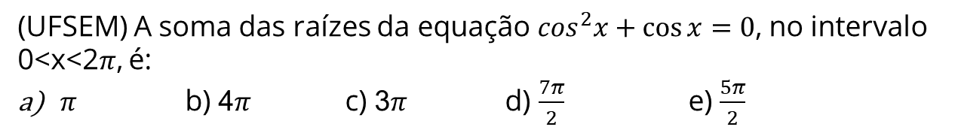
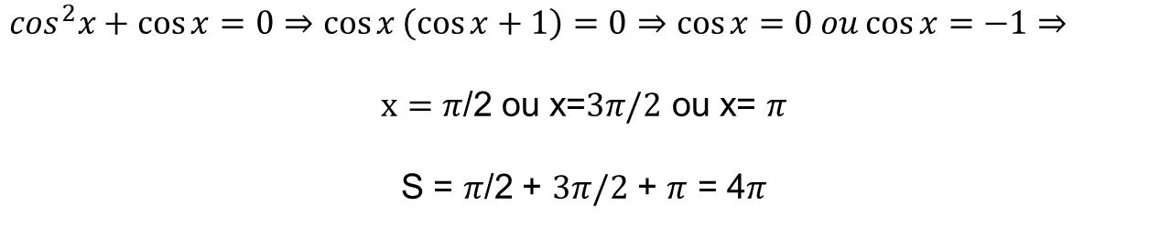
Como resolver?

Slide 41
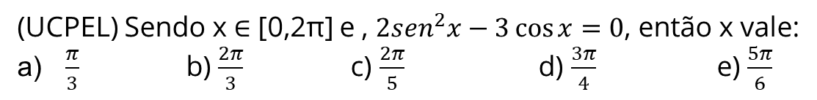
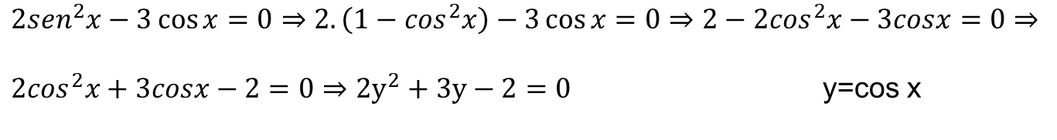
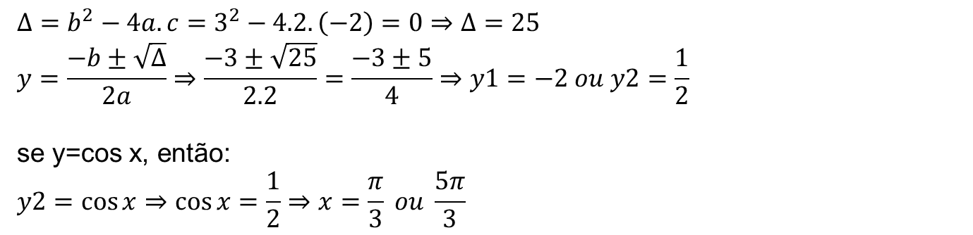

Slide 42
Dúvidas?

Slide 43
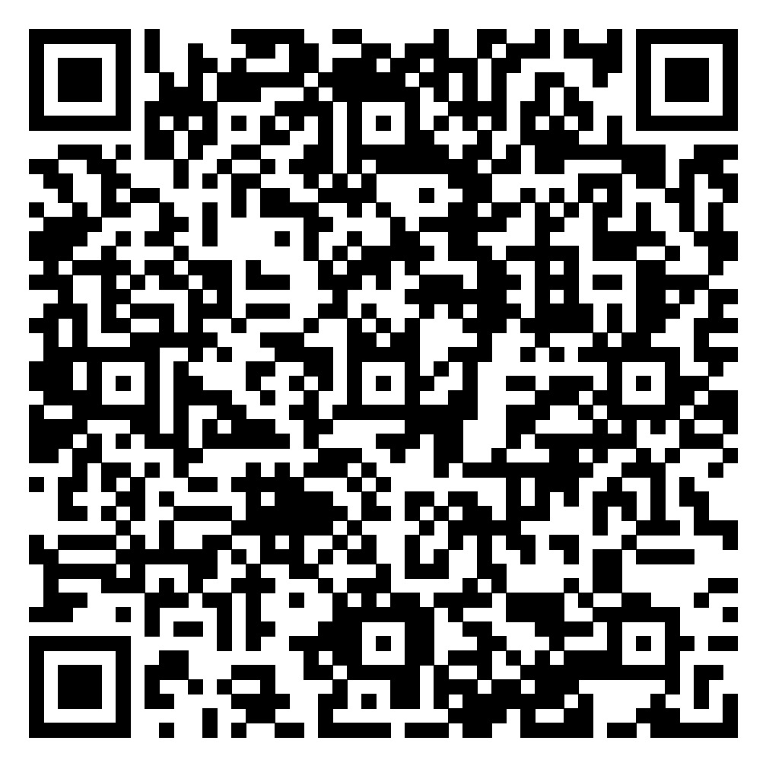
Obrigada pela sua presença!
Nívea
nivea.leite@ufu.br
pet.engenhariabiomedica.ufu@gmail.com

